Slide 1
Unidad 1
Introducción a las arquitecturas de entorno servidor

Slide 2
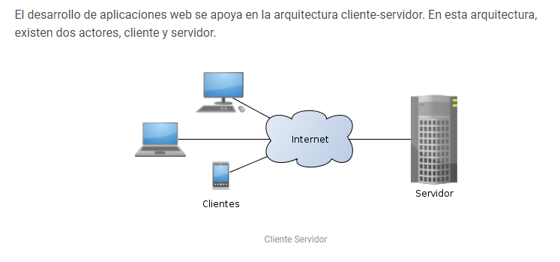
Modelos de ejecución de código en servidores y clientes web

Slide 3
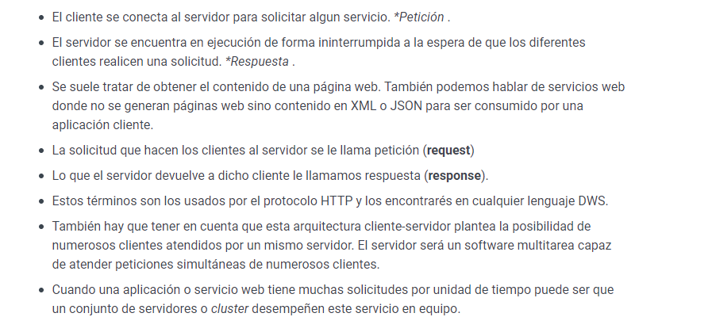

Slide 4
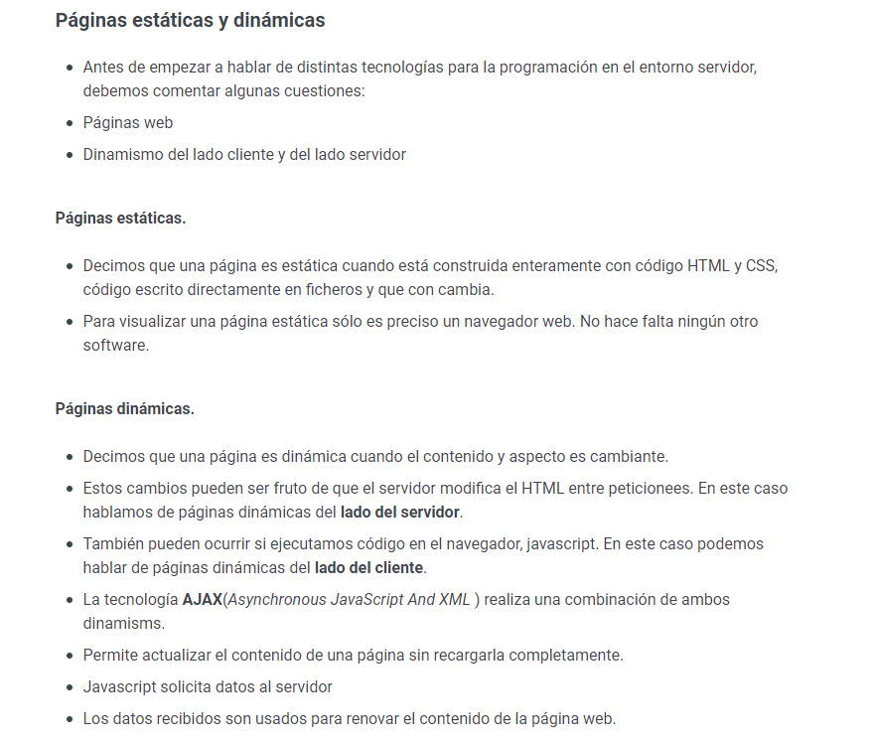

Slide 5
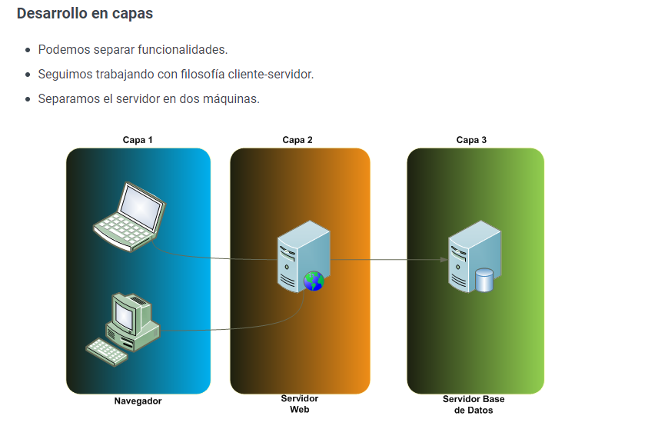

Slide 6
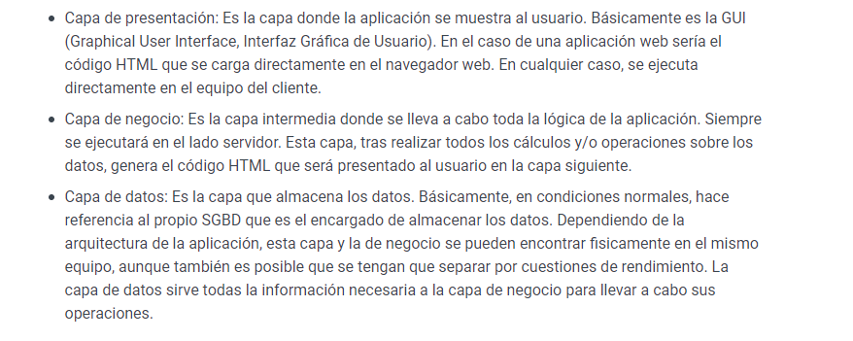

Slide 7
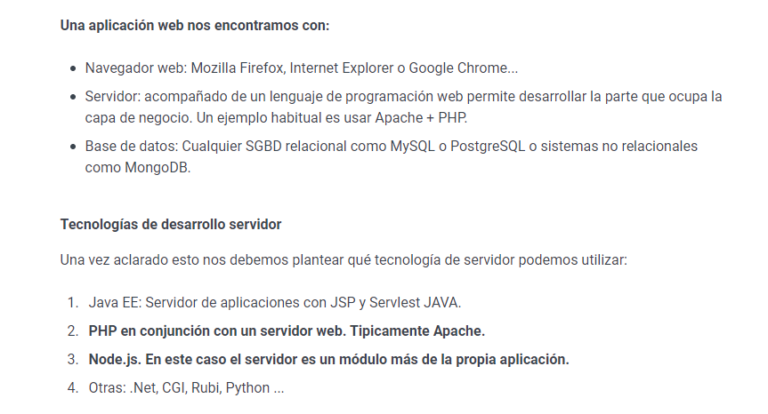

Slide 8
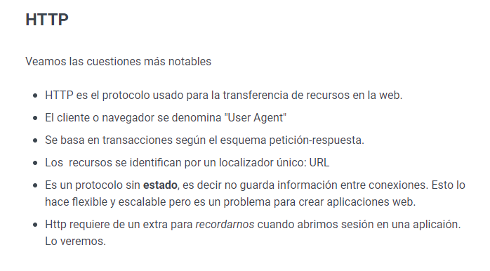

Slide 9
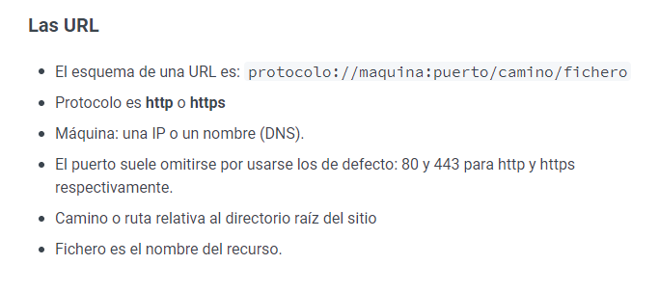

Slide 10
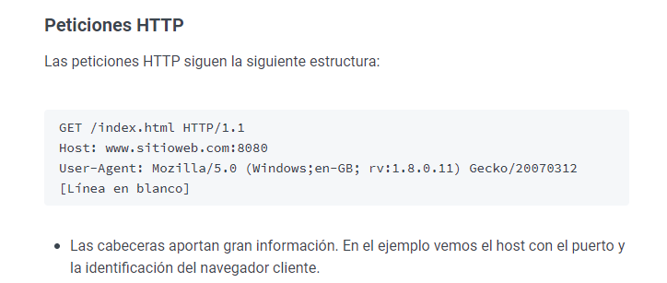

Slide 11
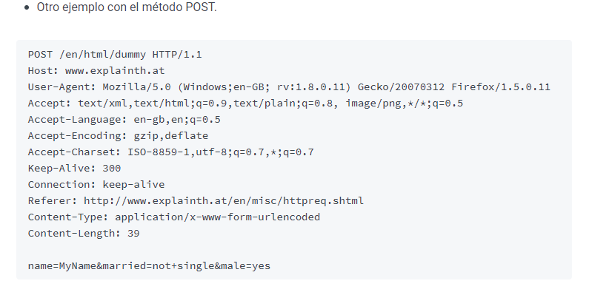

Slide 12
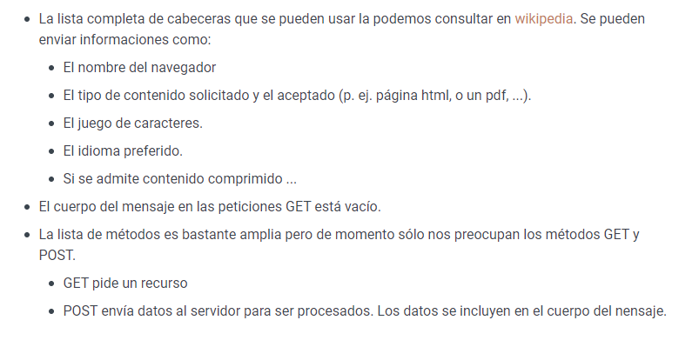

Slide 13
Tarea: Realizar una búsqueda en internet y ver las características de las peticiones GET y las peticiones POST.
¿Existen otro tipo de peticiones?

Slide 14
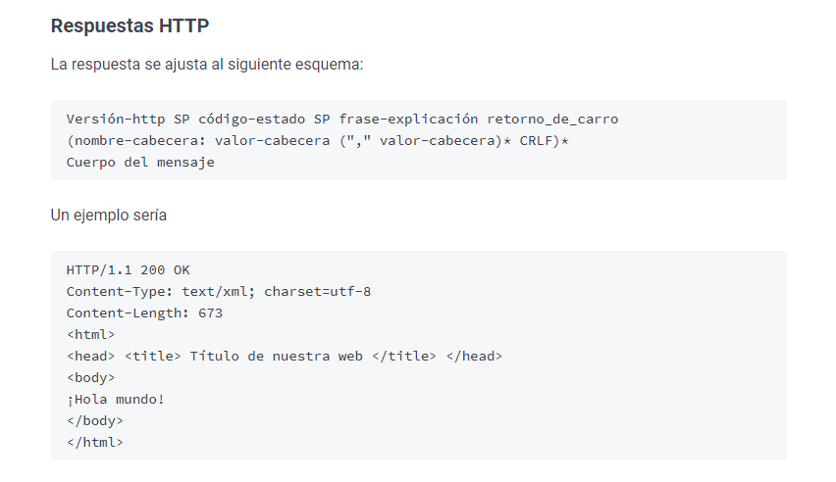

Slide 15
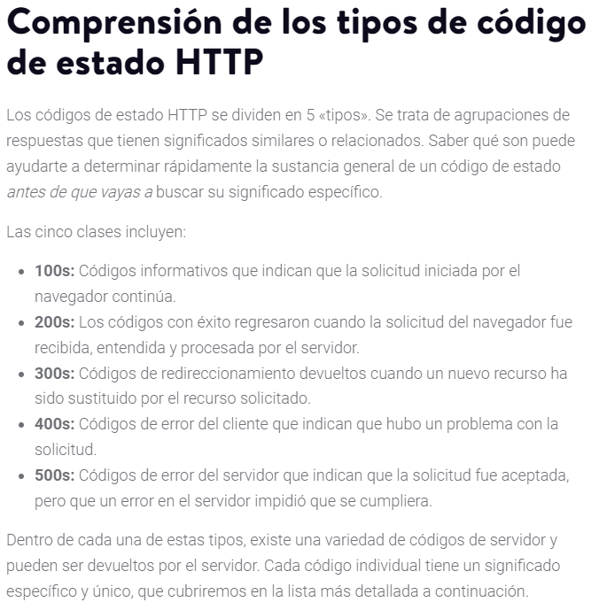

Slide 16
https://datatracker.ietf.org/doc/html/rfc7231#section-6.1

Slide 17
Hacer una petición a una página web cualquiera e identificar los distintos elementos de una petición HTTP.

Slide 18
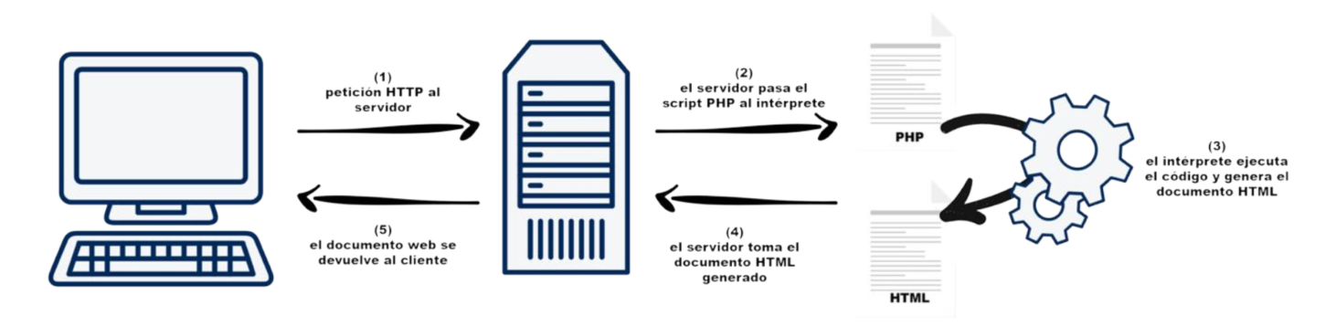

Slide 19
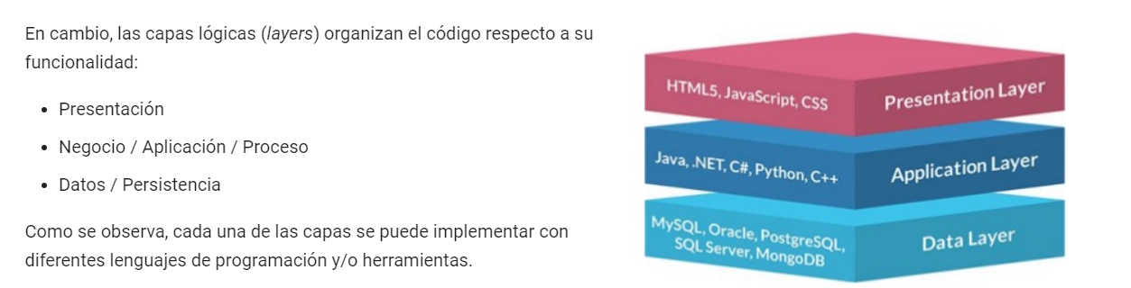
Capas

Slide 20
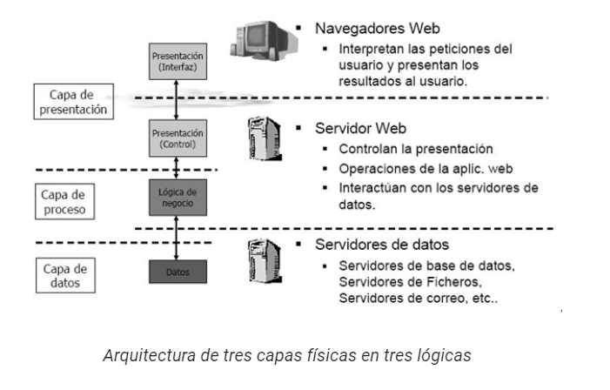

Slide 21

Docker
Docker es una nueva implementación de LXC que reduce la idea de contenedor para que solo se ejecute un único proceso aislado.
En un contenedor Docker no podemos ejecutar comandos del sistema operativo, únicamente podemos ejecutar el proceso o aplicación.
No tiene las mismas ventajas de personalización que LXC.

Slide 22
Docker
Ventajas de los contenedores Docker:
  Modularidad: Capacidad de separar una parte de la aplicación para actualizarla o repararla, sin necesidad de deshabilitar la aplicación completa.
  Capas y control de versiones de imágenes:
      Cada archivo de imagen Docker está compuesto por varias capas que conforman una sola imagen.
      Cuando un usuario especifica un comando, como ejecutar o copiar, la imagen cambia y se crea una nueva.

Slide 23
Docker
  Restauración:
      Uno de los mayores beneficios de las capas es la restauración.
      Si no queremos utilizar la imagen actual, se puede restaurar a una versión anterior.
  Implementación rápida:
      Antes se necesitaban varios días para poner en marcha un nuevo hardware, implementarlo y ponerlo a disposición de los usuarios.
      Con los editores basados en Docker, la implementación se puede realizar en cuestión de segundos.
      La tecnología Docker se basa en microservicios y prioriza la eficiencia.
  El éxito en el mundo Linux impulsó una asociación con Microsoft que añadió contenedores Docker y su funcionalidad a Windows Server.

Slide 24
Docker Desktop
Máquina virtual optimizada
  Corre Linux
  Permite ejecutar contenedores
  Permite acceder al sistema de archivos y a la red
Incluye un conjunto de herramientas:
  Docker Compose
  CLI (Command Line Interface)
  Puede correr de forma nativa en Windows con WSL2 (Windows Subsystem for Linux)

Slide 25

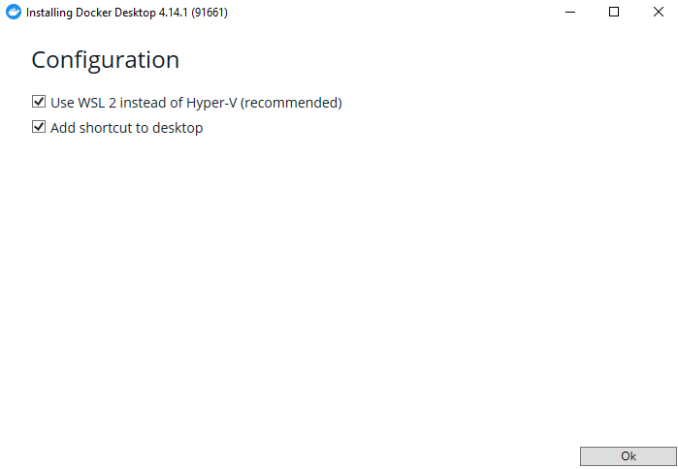
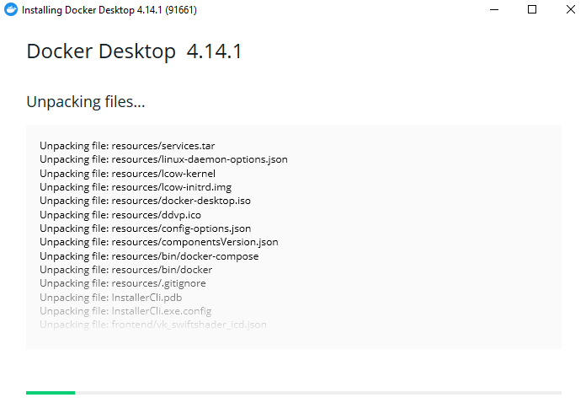
Docker Desktop: Instalación
SELECCIONAMOS LA OPCIÓN DE DESCARGA
COMIENZA LA INSTALACIÓN
MARCAMOS LAS DOS CASILLAS
PULSAMOS EL BOTÓN OK

Slide 26
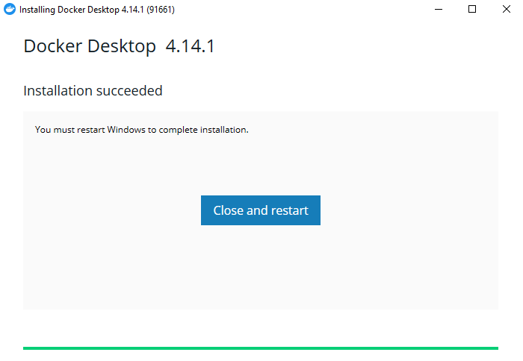
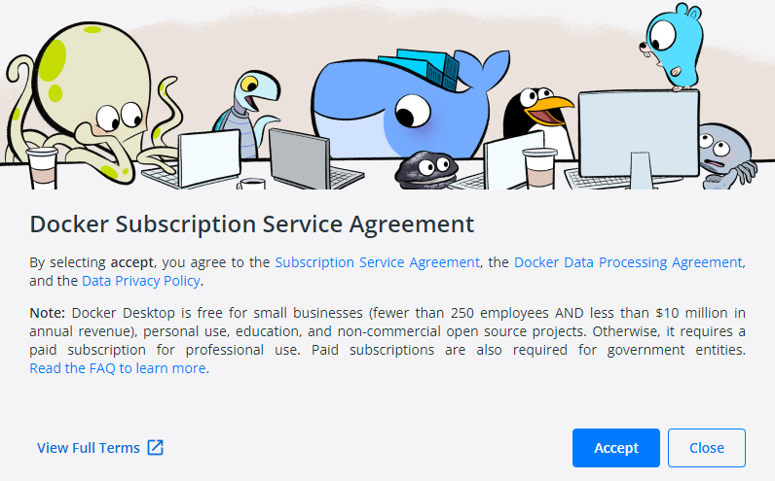
Docker Desktop: Instalación
PULSAMOS
Close and restart
AL REINICAR APARECE ESTA VENTANA, PULSAMOS EL BOTÓN Accept

Slide 27
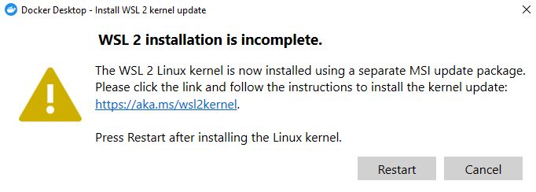
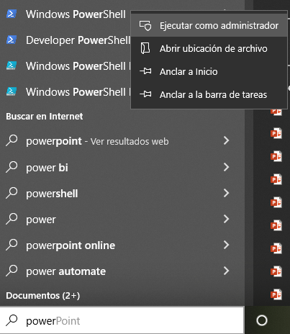
Docker Desktop: Instalación
EJECUTAR PowerShell COMO ADMINISTRADOR
SI APARECE UN ERROR CON WSL 2

Slide 28
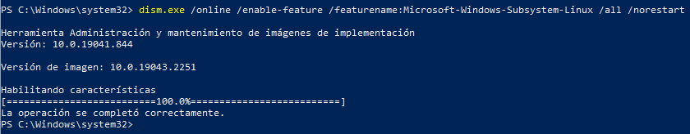
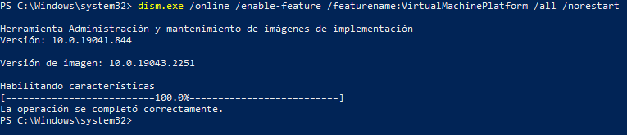
Docker Desktop: Instalación
Ejecutar el comando:
    dism.exe /online /enable-feature /featurename:Microsoft-Windows-Subsystem-Linux /all /norestart
Ejecutar el comando:
    dism.exe /online /enable-feature /featurename:VirtualMachinePlatform /all /norestart

Slide 29
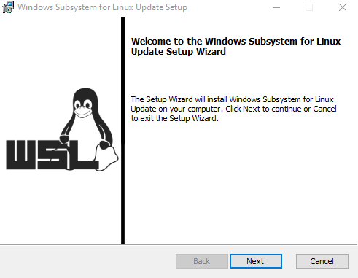
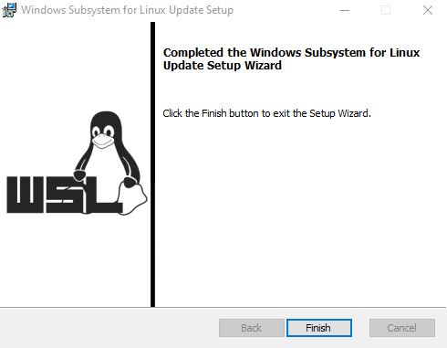
Docker Desktop: Instalación
Descarga el paquete de actualización del kernel de Linux:
    https://wslstorestorage.blob.core.windows.net/wslblob/wsl_update_x64.msi
Instálalo:
PULSAMOS EL BOTÓN Next
PULSAMOS EL BOTÓN Finish

Slide 30

Docker Desktop: Instalación
Ejecutar el comando:
    wsl --set-default-version 2
Reinicia el ordenador

Slide 32
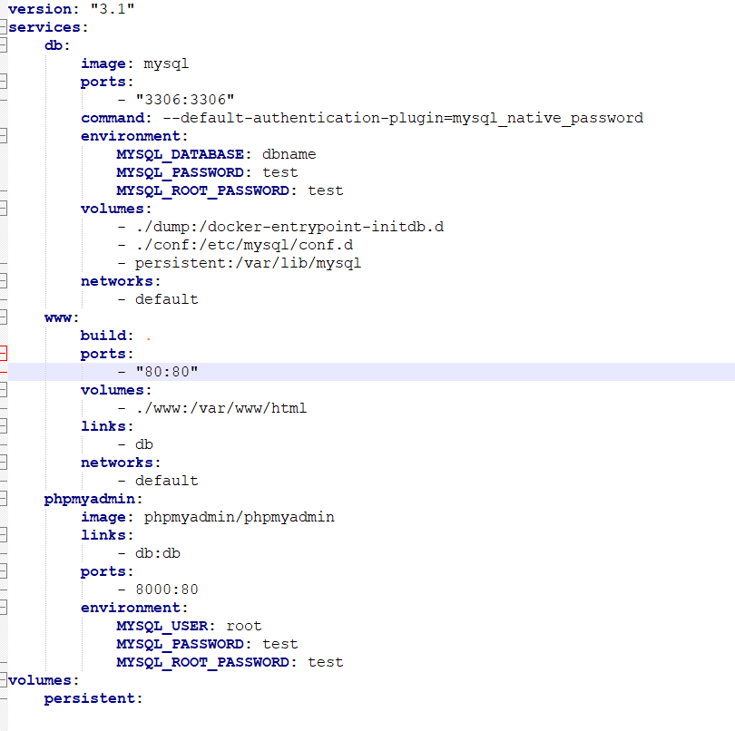
Instalación entorno
Instalación de Docker Desktop
Configuración de máquina
Comprobar que funciona todo

Slide 33
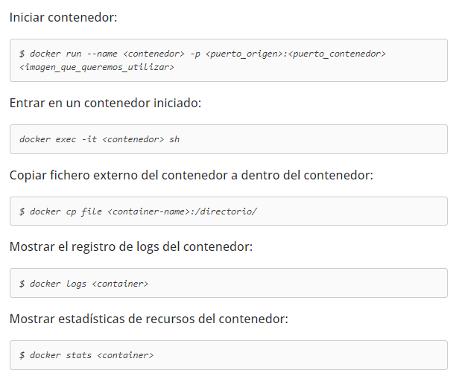
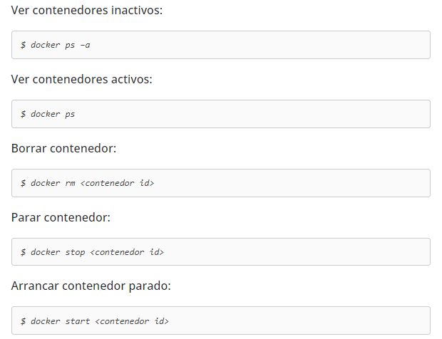
Comandos básicos de contenedores docker

Slide 34
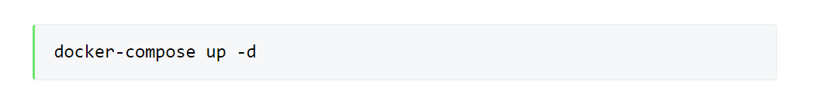
Docker compose

Slide 35
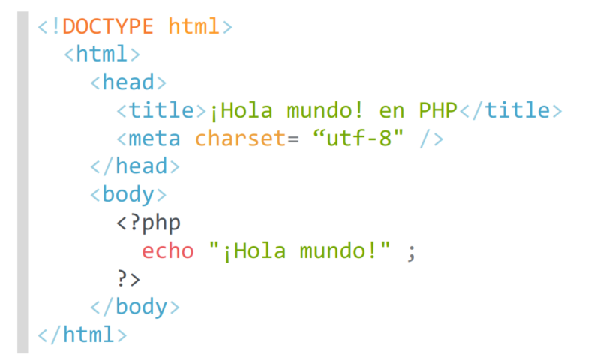
Hola mundo con PHP

